Slide 1
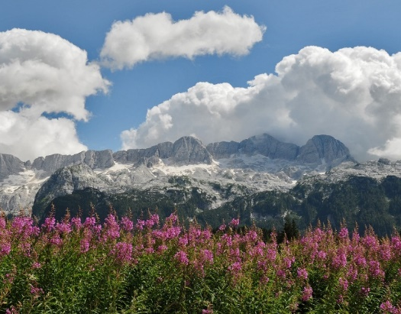
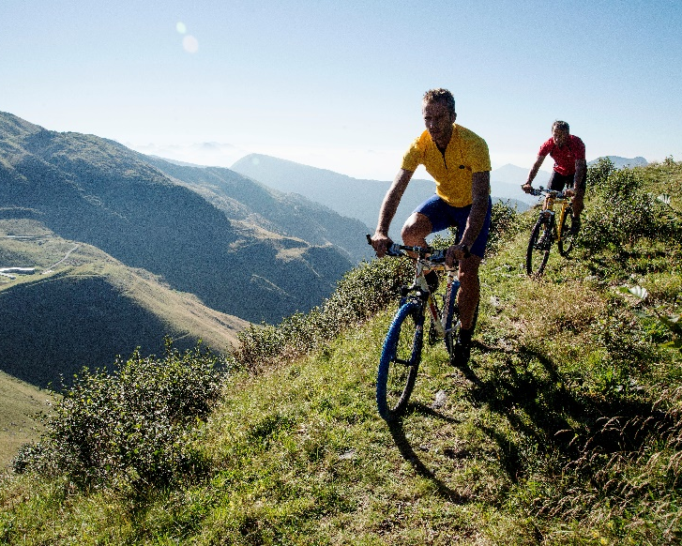
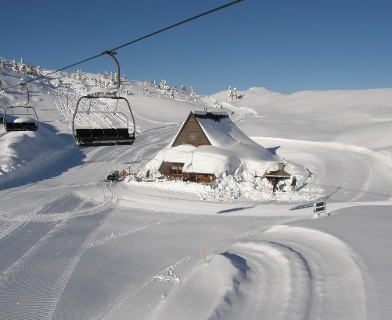


Presentazione di una sintesi del
Piano strategico Montagna365 «2019-2024»
Progetti di potenziamento e sviluppo delle infrastrutture turistiche
Trieste, 18 novembre 2019
3
Documento a supporto dell’Audizione in Seconda Commissione Permanente

Slide 2
Il percorso di progettazione
Il Piano strategico Montagna 365 tiene conto degli output emersi dai seguenti step di progettazione, di cui alleghiamo documentazione:
Stati Generali della Montagna – Manifesto della Montagna – Tolmezzo (novembre 2018)
Documento di Economia e Finanza Regionale (novembre 2018)
Qui Montagna 365 – Udine (maggio 2019)
Condivisione con Assessorato e Direzione Centrale
Condivisione con la Presidenza
Condivisione interna con tecnici e Capi Polo PTFVG
Presentazione primo gruppo operatori e stampa (24 ottobre 2019)
Audizione Seconda Commissione Permanente (18 novembre 2019)
Incontro con Poli/Ambiti (novembre-dicembre 2019)
3
Documento a supporto dell’Audizione in Seconda Commissione Permanente

Slide 3
Montagna365: Piano strategico 2019-2024
Lo scenario climatico – sintesi
Situazione attuale poli sciistici
Alcuni casi di evoluzione
SWOT Analysis
Sviluppo strategico generale e macro obiettivi
Territorio montano tra poli e ambiti
Strategie di marketing
Strategie di investimenti tecnici
Elementi organizzativi
Oggi vedremo una sintesi
Allegati
A. L’evoluzione climatica
B. Piano investimenti in corso
C. Tariffe retail stagione invernale 2019/20
D. Forum del Turismo in FVG Linee Guida (settembre 2017)
E. Stati generali della Montagna (novembre 2018)
F. Documento di Economia e Finanza Regionale (novembre 2018)
G. Punto stampa: Qui Montagna 365 giorni (maggio 2019)
3
Documento a supporto dell’Audizione in Seconda Commissione Permanente

Slide 4
L’evoluzione climatica generale e gli scenari futuri - sintesi
Attualmente, sulle Alpi, la tendenza verso inverni con poca neve è statisticamente significativa nella maggior parte delle stazioni situate al di sotto dei 1300 mt.
La maggior parte delle stazioni mostra un netto calo dei giorni con suolo innevato, indipendentemente dalla loro altitudine o posizione ( neve tardiva e/o disgelo anticipato); si stima una riduzione di 15-30 giorni della stagione
La cosiddetta «LAN» ( linea affidabilità neve) si attesta intorno ai 1500 mt, e cresce di 150 mt per ogni grado di incremento di temperatura
In Austria stanno progressivamente dismettendo le aree sciistiche fra i 1600-1200 mt
Il cambiamento climatico porterà al 2030 ad una diminuzione di turisti «invernali» stimata 5/7% ( Nord Ovest Alpi) al 15% ( Nord Est); si tralasciano le stime oltre questa data
              Si tratta di un fenomeno in atto, generalizzato, oramai conclamato, ma progressivo non repentino
3
Documento a supporto dell’Audizione in Seconda Commissione Permanente

Slide 5
L’evoluzione climatica in Friuli Venezia Giulia - sintesi
La cosiddetta «LAN» (linea affidabilità neve) si attesta intorno ai 1500 mt, e cresce di 150 mt per ogni grado di incremento di temperatura; le stazioni sciistiche del FVG si attestano fra i 1000-1900 mt
Nelle Alpi Giulie dal 1850 ad oggi la temperatura a quota 2200mt è aumentata di 1,7°; in 30 anni i ghiacciai si sono ridotti dell’82%.
La linea di equilibrio della Criosfera si sposterà da 2700 a 3000 nei prossimi 10 anni.
Il numero di giorni di gelo è in calo: nel 1991/2005 oscillavano intorno a 60 giorni, negli ultimi 5 anni si attestano a 40 giorni.
E’ in atto un decremento della piovosità, soprattutto in Primavera-Estate. Mentre in Inverno le statistiche al momento non sono significative
D’inverno si attende un incremento di 1-2° della temperatura nei prossimi 20 anni, d’estate di 2-3°
Come conseguenza, il costo di gestione degli impianti sciistici è destinato a salire
              Anche per il FVG si tratta di un fenomeno in atto, generalizzato, oramai conclamato, ma progressivo non repentino; il FVG ha lo svantaggio di essere una delle aree più esposte visto l’altitudine, ma …..
3
Documento a supporto dell’Audizione in Seconda Commissione Permanente

Slide 6
Alcune implicazioni per le scelte strategiche per Friuli Venezia Giulia - sintesi
Per pianificare i prossimi 5-10 anni della montagna FVG dovremmo tenere in considerazione tutti e 3 i fattori principali:
I) L’innalzamento della temperatura, come evidenziato nelle pagine precedenti, e di tutti i suoi risvolti; e questa è sicuramente un’area di significativo rischio, progressivo
II) La maggiore disponibilità di giorni «caldi» o «poco piovosi» che rappresentano un’opportunità per aumentare l’offerta e le presenze in primavera e autunno
III) La mutazione dei gusti e delle attitudini dei turisti, che si sono evoluti e cambiano: meno ore sullo sci ( «sciatori seriali», interesse per altre esperienze sulla neve, wellness, montagna estiva per outdoor e «far fatica», enogastronomia)
Gli ultimi 2 fattori rappresentano di fatto una grande opportunità, come lo dimostrano i casi citati nel capitolo 3.
….sarà importante quindi mirare gli investimenti tecnici in modo che siano fungibili per Inverno ed Estate e quelli di marketing per far in modo che la scelta della località da parte del turista sia legata sempre più ad un sistema di accoglienza «montagna 365» con più esperienze ( «Brand» delle località)
3
Documento a supporto dell’Audizione in Seconda Commissione Permanente

Slide 7
Montagna365: situazione attuale – alcuni elementi
La nostra montagna è già di fatto… estiva
È in una fase di leggera crescita
La saturazione dei posti letto è bassa, per contro ci mancano posti letto qualificati
Mantiene capacità attrattiva da fuori regione, ma anche dall’estero
Ha investito 266 Mln € sugli impianti di risalita negli ultimi 20 anni
3
Documento a supporto dell’Audizione in Seconda Commissione Permanente

Slide 8
Trend presenze Estate – Inverno Montagna 2017-2019
3
Documento a supporto dell’Audizione in Seconda Commissione Permanente

Slide 9
Possibile ampliamento delle stagionalità classiche
Distribuzione mensile presenze maggio 2018 – aprile 2019
Presenze Totali:
1.040.935
Presenze Estive (maggio 2018 – ottobre 2018):
645.238
Presenze Invernali (novembre 2018 – aprile 2019):
395.697
3
Documento a supporto dell’Audizione in Seconda Commissione Permanente

Slide 10
Mancanza di posti letto qualificati
3
Documento a supporto dell’Audizione in Seconda Commissione Permanente

Slide 11
Mercati: presenze ESTATE 2018 e INVERNO 2018/19 (1/2)
3
Documento a supporto dell’Audizione in Seconda Commissione Permanente

Slide 12
Mercati: presenze ESTATE 2018 e INVERNO 2018/19 (2/2)
MIX MERCATI ITALIA/ESTERO
3
Documento a supporto dell’Audizione in Seconda Commissione Permanente

Slide 13
Investimenti ultimi 20 anni negli impianti
3
Documento a supporto dell’Audizione in Seconda Commissione Permanente

Slide 14
SWOT Analysis – in corso di perfezionamento attraverso il confronto con il territorio
PUNTI DI FORZA
PUNTI DI DEBOLEZZA
ESTERNO
- Montagna autentica
- Presenza di Brand potenzialmente attrattivi
- Posizionamento geografico rispetto all'Europa
- Alta concentrazione di eccellenze gastronomiche
- Qualità degli ambienti naturali e wilderness
- presenza di prodotti già riconosciuti sui mercati target (Dolomiti UNESCO, AAT, Ciclovia Alpe Adria)
Squilibrio tra turismo pendolare (80%) e stanziale e scarsa occupazione posti letto
Qualità posti letto inadeguata (dichiarata e effettiva)
Visione/azione imprenditoriale ancora debole (investimenti a medio/lungo termine)
Assenza di strutture di telecomunicazione / connettività adeguata
INTERNO
- Gestione unica impianti e marketing
- Qualità e sicurezza delle piste
- Riconosciuta capacità organizzativa negli eventi sportivi
-Presenza di eventi legati alle tradizioni e ai prodotti tipici consolidati.
-Forte capacità di reazione della struttura alle emergenze
Offerta turistica poco integrata anche con riferimento all’offerta legata allo sci fondo
Mancanza rete commerciale integrata
Mancanza di una struttura di governance territoriale per una politica di sviluppo unitaria e accelerata
ESTERNO
MINACCE
OPPORTUNITÀ
- Centralità nel contesto Regione Alpe Adria con Carinzia e Slovenia
- Dimensione contenuta del territorio.
- Possibile ampliamento delle stagionalità classiche
- Sostenibilità come elemento di sviluppo trasversale
- Posizionamento geografico: presenza di forti competitor limitrofi
- Cambiamenti climatici in corso
- Limitata altitudine delle nostre montagne
- Sistema di trasporto pubblico inadeguato (verificare impatto bando TPL)
INTERNO
Perdita seniority skills per pensionamento
Ridotta implementazione delle competenze
(Formazione)
Recente unificazione Promotur – TurismoFVG
Progressivo rafforzamento sinergie Infopoint + Poli
3
Documento a supporto dell’Audizione in Seconda Commissione Permanente

Slide 15
Progetto Sport – Livigno, Valtellina
Capacità ricettiva:
più di 104 alberghi per 4.982 posti letto ed oltre 900 appartamenti
Presenze 2018 Località
Livigno: 1.192.400.
Provenienze Presenze di Italiani: Lombardia (il 53%), seguita da quella dell’Emilia Romagna (8%) e della Toscana (5%).
Presenze straniere: Repubblica Ceca 14%, Polonia 13%, Germania 12%, Belgio 9%;
Fonte osservatorio turistico provinciale 2018- rif Area della Valtellina
3
Documento a supporto dell’Audizione in Seconda Commissione Permanente

Slide 16
Progetto Bike - Fai della Paganella, Trentino
Capacità ricettiva Altopiano Dolomiti Paganella
19 mila posti letto
122 strutture alberghiere; 8.181 posti letto;
2.155 strutture extralberghiere con11.028 posti letto.
Tassi di occupazione negli alberghi 66% con un picco del 98% di agosto; permanenza media 6 giorni in alta stagione; 4 in bassa.
Presenze Altopiano Dolomiti Paganella 2018
Estate 803.506 ( di cui 135.800 stranieri); presenze alberghiere 81%.
Provenienze 2018
Italia 75%, Estero 25%: la Lombardia rappresenta il 26% del mercato italiano, seguita da Emilia (20%) Veneto (13%) Lazio (10%)
Germania prima provenienza straniera: 75.933 presenze (56%) Seguito da Regno Unito, Paesi Bassi, Austria, Svizzera e Belgio
Fonte VisitDolomitiPaganella
3
Documento a supporto dell’Audizione in Seconda Commissione Permanente

Slide 17
Progetto Family – Serfaus Fiss Ladis, Tirolo
Capacità ricettiva:
Serfauss: 6.559 , Fiss: 5.318 , Ladis 1.897
Presenze 2016 Località :
Estate: 0,9 MLN; Inverno:1,6Mln
Bambini fino a 15 anni sul totale: 22,5% inverno; 29,2 % in estate
Permanenza media : 6,2 inverno 6,4 estate.
Provenienze
Mercati Inverno: Germania 48,5%,Olanda 20,9, Svizzera: 14,6
Mercati estate: Germania 37%, Svizzera 35,6%; Olanda: 10%
Fonte: Okosoziales Forum 2017
3
Documento a supporto dell’Audizione in Seconda Commissione Permanente

Slide 18
Posizionamento geografico: presenza di forti competitor limitrofi
PUSTERIA
Competitor di tutti i poli FVG
PUNTI FORZA:
      Autenticità
      Forte stagionalità estiva (>30%)
      PUNTI DEBOLEZZA
      Prezzo Skipass
      Numero posti letto non adeguato rispetto alla capacità del demanio sciabile (p.letto 8.000): possibile opportunità
      Impianti non completamente rinnovati/saturi
KRANJSKA GORA
Competitor di Tarvisio
PUNTI FORZA:
      Quantità e qualità dei posti letto
      Qualità e innovazione dei servizi offerti dalla località, anche nell’extra sci (snow biking e igloo snow village)
      Estetica e tipicità della località
      Posizionamento consolidato su Nord Europa
      PUNTI DEBOLEZZA
      Area sciabile
      Impianti di risalita
COMPRENSORIO CIVETTA
Competitor di Piancavallo
PUNTI FORZA:
      Area sciabile
      PUNTI DEBOLEZZA
      Numero posti letto
      Distanza per i pendolari
      Prezzi degli Skipass
CORTINA D’AMPEZZO
Competitor di tutti i poli FVG
PUNTI FORZA:
      Brand, oggi rafforzato da Olimpiadi 2026
      PUNTI DEBOLEZZA
      Pessimo rapporto qualità / prezzo delle strutture ricettive
      Demanio sciabile non collegato (manca un unico comprensorio)
      Prezzo Skipass
PRAMOLLO
Competitor di tutti i poli FVG
PUNTI FORZA:
      Altitudine
      km di piste e varietà impianti
      Qualità e quantità posti letto
      PUNTI DEBOLEZZA
      Scarso livello qualitativo delle piste
      Prezzo degli Skipass giornalieri
REGIONE CARINZIA
Competitor di FVG escluso Piancavallo
PUNTI FORZA:
      Estetica e tipicità delle località
      Immagine consolidata sul mercato in generale
      PUNTI DEBOLEZZA
      Distanza per i pendolari
3
Documento a supporto dell’Audizione in Seconda Commissione Permanente

Slide 19
Indice del documento
Lo scenario climatico - sintesi
Situazione attuale poli sciistici
Alcuni casi di evoluzione
SWOT Analysis
Sviluppo strategico generale e macro obiettivi
Territorio montano tra poli e ambiti
Strategie di marketing
Strategie di investimenti tecnici
Elementi organizzativi
5. Sviluppo strategico generale e macro obiettivi
Il percorso di progettazione
Le strategie generali per le infrastrutture
Le strategie generali per le infrastrutture
Strategie generali di gestione
Strategie generali del marketing
Strategie generali del marketing – Obiettivi
3
Documento a supporto dell’Audizione in Seconda Commissione Permanente

Slide 20
Le strategie generali per le infrastrutture (1/2)
Riattivare/potenziare gli investimenti sulla qualità dei posti letto e dell’accoglienza
Obiettivi a 3/5 anni:
Hotel 5 stelle: da 0 a 2 (Tarvisio, Sappada)
Hotel 4 stelle: + 3 hotel (Piancavallo, Zoncolan, Sappada)
Strutture ricettive con wellness: adeguamento delle strutture esistenti (almeno 30)
Ristoranti Stellati: da 1 a 3 in 5 anni
Su questo tema interviene la Direzione Attività Produttive CAPITOLO A SÈ
2. Potenziare gli investimenti e gli interventi relativi a telecomunicazioni e alla connettività
3. Mobilità e trasporti intermodali
Obiettivi a 3/5 anni:
Implementazione dell’utilizzo di servizi intermodali, sia in funzione del cicloturismo, che della fruizione della montagna in generale, in una visione di sviluppo turistico sostenibile (verificare impatto bando TPL)
Individuazione delle priorità degli interventi da effettuare sulla rete ciclabile: piano condiviso
3
Documento a supporto dell’Audizione in Seconda Commissione Permanente

Slide 21
Le strategie generali per le infrastrutture (2/2)
Completamento del piano investimenti in corso su impianti, piste e strutture pari a 8 Mln e attivazione del nuovo piano da circa 21,5 Mln dal 2020, anche in sincronia con EYOF (6 Mln circa da confermare), come dettagliato nel Capitolo 8
Coinvolgimento PTFVG su progetti specifici pubblico-privati con finanziamenti EU («Junker») per accelerare gli investimenti.
Obiettivo: realizzazione di 3 / 4 casi «pilota», tra cui:
    - Sappada
    - Zoncolan
    - Piancavallo
    - Altri da definire
6. Gestione di acquisizione/conferimento degli impianti di Sappada e definizione investimenti (2019 e 2020)
7. Nuovo sistema di emissione e controllo biglietti di ingresso agli impianti di risalita dei poli (dall’estate 2020) e successiva implementazione con un sistema regionale di «card unica» (pianificati alcuni test per spiagge e musei).
3
Documento a supporto dell’Audizione in Seconda Commissione Permanente

Slide 22
Strategie generali di gestione
  Attenzione ai costi e centralizzazione di servizi comuni ai poli: Completare amministrazione e gestione del personale e attivare interventi sulle aree Acquisti e Manutenzioni con azioni coordinate
  Tariffe Skipass: Completare la razionalizzazione delle tariffe in 3 anni (19-20 sarà il secondo)
Obiettivo delle due strategie precedenti:
Raggiungere/mantenere l’equilibrio economico nella gestione operativa (MOL* - escluso ammortamenti e manutenzioni straordinarie):
    - Obiettivo di breve periodo il pareggio di MOL1
    - Obiettivo di medio periodo il pareggio di MOL2
Attivare sinergie nell’impiego di personale da montagna a spiaggia, nell’ottica del Gruppo PTFVG allargato (includendo Lisagest, GIT, Terme FVG).
* Margine Operativo Lordo
3
Documento a supporto dell’Audizione in Seconda Commissione Permanente

Slide 23
Strategie generali di marketing
Piena attuazione della vocazione dei singoli poli
Sviluppo commerciale attraverso consorzi/reti
  Obiettivo: un soggetto a regime, tre in una fase intermedia
Sviluppo offerta Montagna Estate - Obiettivi:
      - Realizzazione bike park Zoncolan
      - Implementazione delle strutture del Villaggio dello sport Piancavallo
      - Concretizzazione dell’offerta ciclabile montana e regolamentazione percorsi MTB
      - Implementazione e sviluppo progetti di punta per i mercati target: AAT, MADE e CAAR
Enogastronomia e artigianato forte elemento trasversale
  Obiettivi:
  - Massimizzazione dell’integrazione all’interno dell’offerta montana
  - Coinvolgimento nel progetto SVS di almeno 15 tra produttori e artigiani per ciascun ambito
3
Documento a supporto dell’Audizione in Seconda Commissione Permanente

Slide 24
Destinazione Montagna365: 6 poli e 10 ambiti
MONTAGNA INVERNALE 6 POLI
MONTAGNA ESTIVA 10 AMBITI
Piancavallo
Sauris/Forni di Sopra
Zoncolan
Tarvisiano
Sella Nevea
Sappada
Piancavallo e Dolomiti Friulane
Sauris/Forni di Sopra
Zoncolan
Tarvisiano
Sella Nevea
Sappada
Carnia
Gemonese
Valli del Torre e Natisone
Carso
UNESCO: Dolomiti
MAB UNESCO: Prealpi Giulie
BRAND: Zoncolan, Montasio, Alpe Adria Trail
3
Documento a supporto dell’Audizione in Seconda Commissione Permanente

Slide 25
Vocazioni – tabella di metodo
Metodo di analisi delle vocazioni di Polo e Ambito Territoriale: esempio Piancavallo
POLO/AMBITO | VOCAZIONE ATTUALE | OBIETTIVO POTENZIALE | CLAIM | + | - | PROMOTURISMOFVG | ALTRI OPERATORI
PIANCAVALLO | VILLAGGIO DELLO SPORT | UNA MONTAGNA DI SPORT | - | ▪presenza di strutture sportive di livello ▪Vocazione già affermata ▪Nevelandia | ▪Scarso numero di posti letto ▪Attuale scarsa partecipazione del Comune alle politiche di sviluppo turistico locale. ▪Scarsa predisposizione alla collaborazione tra Cooperativa e operatori | ▪Servizi per gare ed allenamenti. ▪Aree sciabili dedicate. ▪Sviluppo offerte e pacchetti in collaborazione con Agdv. | ▪Servizi in linea con il target ▪Pacchetti multisport ▪Sviluppo servizi e noleggi attrezzature sportive ▪Spazi alberghieri adeguati alle esigenze degli sportivi
3
Documento a supporto dell’Audizione in Seconda Commissione Permanente

Slide 26
Vocazioni – tabella di metodo
Analisi vocazioni di Polo e Ambito – in corso la validazione finale coi territori
POLO/AMBITO TERRITORIALE | VOCAZIONE ATTUALE | OBIETTIVO POTENZIALE
PIANCAVALLO E DOLOMITI FRIULANE | NATURA, WILDERNESS E OUTDOOR | POSIZIONAMENTO BRAND UNESCO
PIANCAVALLO | VILLAGGIO DELLO SPORT | UNA MONTAGNA DI SPORT
TARVISIANO | GENERALISTA | BRAND PREALPI GIULIE MAB UNESCO
TARVISIO | GENERALISTA | NO BORDERS
SELLA NEVEA | MONTASIO, NATURA, ESCURSIONISMO, BIKE | WILD, EXTREME
CARNIA | SLOW, BIKE, NATURA, TRADIZIONE | MONTAGNA AUTENTICA
FORNI DI SOPRA | FAMIGLIE, DOLOMITI | BRAND DOLOMITI UNESCO
SAURIS | NICCHIA SLOW, AUTENTICITA’ | LUXURY, UNICITA’, RELAX
ZONCOLAN | GENERALISTA | BIKE NELLE SUE VARIE ESTENSIONI
SAPPADA | FAMIGLIE, TRADIZIONE | FAMIGLIA, SPORT, BENESSERE, CULTURA
GEMONESE | SPORT | CONSOLIDAMENTO BRAND SPORTLAND
VALLI DEL TORRE E NATISONE | NATURA E OUTDOOR | NATURA, OUTDOOR ED ENOGASTRONOMIA «LIKE A LOCAL»
CARSO | TERRITORIO DI SBOCCO ALLA CITTÀ | OUTDOOR 365: LA MONTAGNA PIÙ VICINA AL MARE
3
Documento a supporto dell’Audizione in Seconda Commissione Permanente

Slide 27
Sintesi investimenti marketing e promozione montagna 2017 -2019*
 | Media | promozione | co-marketing + B2C + educational | Totali | Totali
2017 | 215.144,00 € | 336.928,00 € | 308.126,00 € | 890.198,00 € | 890.198,00 €
2018 | 334.677,00 € | 318.338,00 € | 155.317,00 € | 808.332,00 € | 808.332,00 €
2019 | 179.000,00 € | 323.542,00 € | 4.827,00 € | 507.369,00 € ** | 507.369,00 € **
2020 | 900.000,00 €
2021 | 1.100.000,00 €
2022 | 1.300.000,00 €
* Le cifre indicate in tabella riguardano solo la parte promozione e marketing: sono esclusi gli investimenti legati alla progettazione e sviluppo prodotto. Il totale relativo a promozione, B2C ed educational è stimato in base all’effettivo coinvolgimento del prodotto montagna e degli operatori del territorio montano in iniziative rivolte a più prodotti turistici (es. fiere generaliste BIT, ITB, TTI, WTM).
** La diminuzione degli investimenti in marketing e promozione deriva principalmente dalla mancanza di fondi a disposizione in fase di predisposizione delle attività a inizio 2019, che ha portato da un lato alla razionalizzazione del piano media e dall’altro alla riduzione degli investimenti per educational (BUY FVG)
3
Documento a supporto dell’Audizione in Seconda Commissione Permanente

Slide 28
Indice del documento
Lo scenario climatico - sintesi
Situazione attuale poli sciistici
Alcuni casi di evoluzione
SWOT Analysis
Sviluppo strategico generale e macro obiettivi
Territorio montano tra poli e ambiti
Strategie di marketing
Strategie di investimenti tecnici
Elementi organizzativi
8. Investimenti montagna
Piancavallo
Forni di Sopra/Sauris
Zoncolan
Tarvisio
Sella Nevea
3
Documento a supporto dell’Audizione in Seconda Commissione Permanente

Slide 29
Il piano investimenti tecnici - sintesi
In corso programma di investimenti pari a circa 8 Mln
Con i fondi stanziati dalla Giunta Regionale (pari a 21,5 Mln), è stato definito un Piano di interventi 2020-21-22
Per il 2020 è stato già definito un cronoprogramma di investimenti per un importo complessivo pari a 11 Mln; i restanti 10,5 Mln saranno attivati nel 2021
Sono stati individuati ulteriori 12 Mln circa di investimenti che sono in fase di approfondimento (non coperti – indicati in viola nelle tabelle seguenti)
A questi si aggiungono gli 6-8 Mln specifici sugli impianti che dovrebbero essere stanziati per Eyof 2023, di cui siamo in attesa di conoscere gli importi precisi e le location
Per Sappada sono stati stimati investimenti ulteriori 10/12 Mln circa
A fine ottobre 2019 ha avuto inizio un investimento importante (1 Mln) riguardante la sostituzione del sistema di emissione e controllo skipass; sarà attivo sugli impianti dalla prossima primavera ed estendibile ad alcune realtà turistiche regionali – unica Card multiesperienza
3
Documento a supporto dell’Audizione in Seconda Commissione Permanente

Slide 30
Sintesi investimenti
 | IN CORSO CON RISORSE DISPONIBILI | 2020-21-22 con risorse stanziate | 2021-2022 con risorse da identificare | EYOF
PIANCAVALLO | 798.000 | 4.200.000 | 3.500.000 | 2.300.000
FORNI di SOPRA/SAURIS | 955.000 | 2.500.000 | 2.500.000 | 300.000
ZONCOLAN | 2.068.000 | 7.030.000 | 770.000 | 900.000
TARVISIO | 1.260.000 | 5.000.000 | 2.800.000 | 2.400.000
SELLA NEVEA | 2.922.000 | 2.800.000 | 2.000.000 | 0
TOTALE | 8.003.000 | 21.530.000 | 11.570.000 | 5.900.000
 | ACQUISIZIONE VECCHI IMPIANTI | NUOVI IMPIANTI (prima ipotesi) | EYOF
SAPPADA | 2.000.000* | 10/12.000.000 | Da definire
*dato di stima in via di definizione
NUOVO SISTEMA EMISSIONE E CONTROLLO SKIPASS – circa 1.000.000 €
3
Documento a supporto dell’Audizione in Seconda Commissione Permanente

Slide 31
Investimenti pianificati 2020-21-22
TOTALE: 21,5 Milioni circa
3
Documento a supporto dell’Audizione in Seconda Commissione Permanente

Slide 32
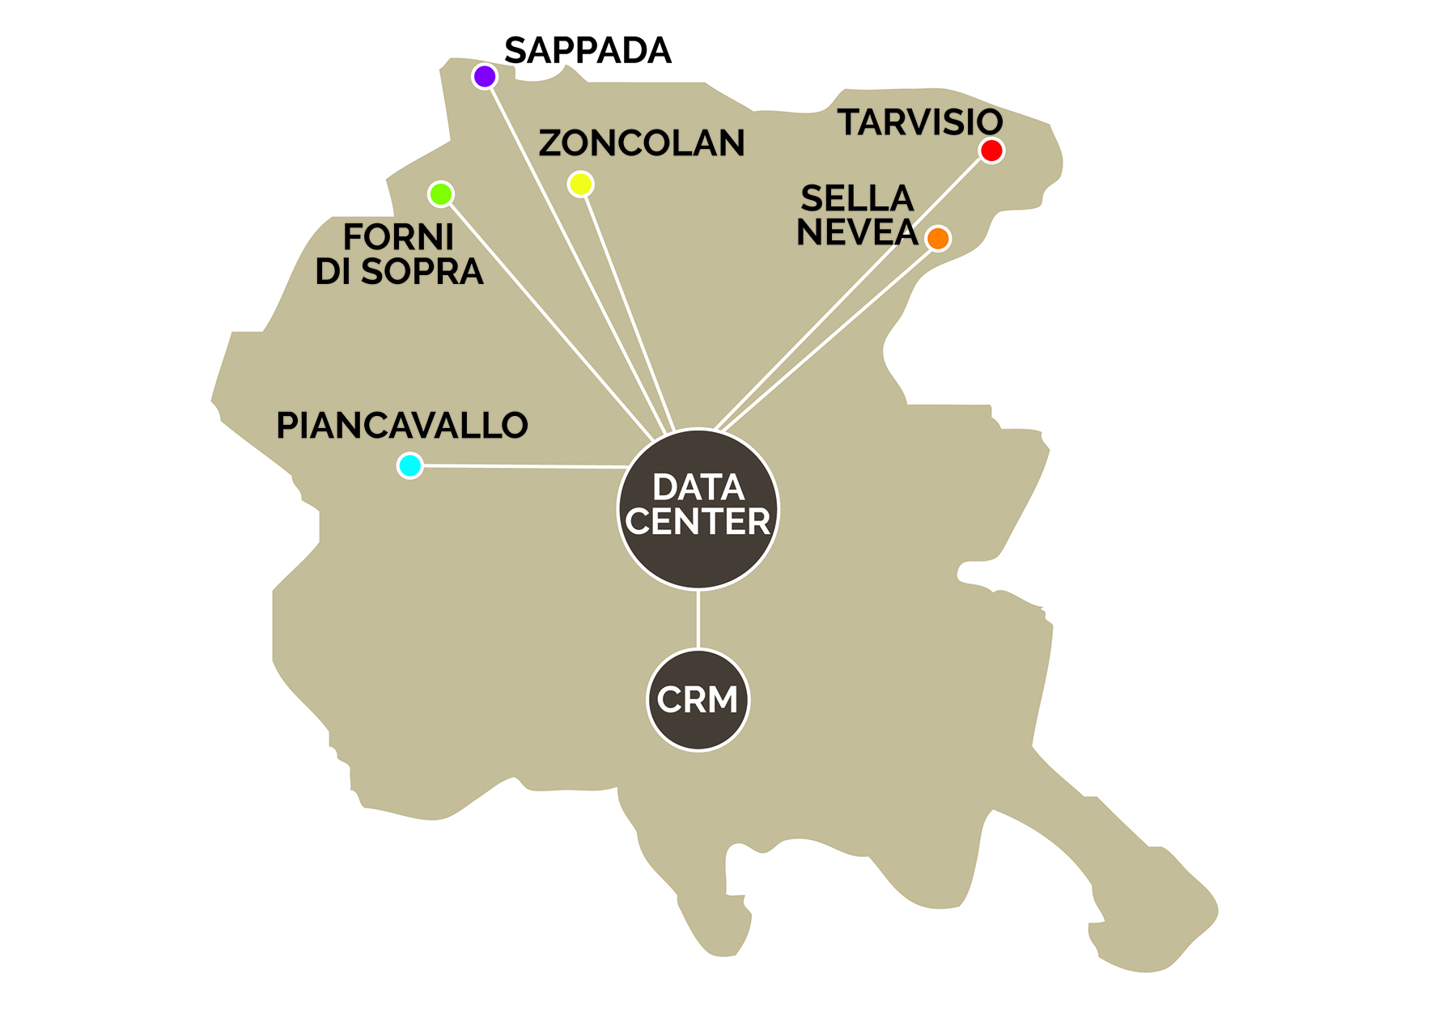
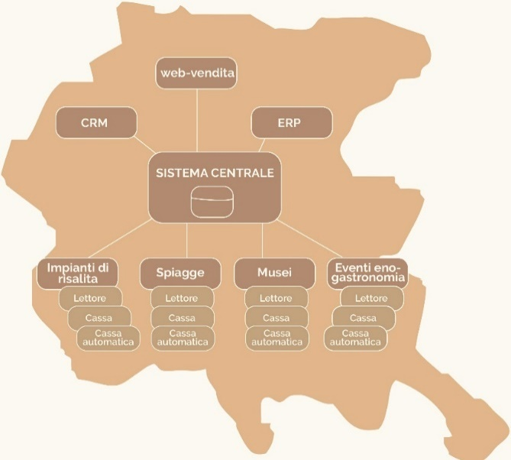
Sistema emissione e controllo skipass
1° step:
condivisione real time dei dati sui Poli montani
2° step:
Database unico per card multiservizi turistici, di trasporto, per eventi, ricettività,…
3° step:
Concetto di «FVG Resort»
3
Documento a supporto dell’Audizione in Seconda Commissione Permanente

Slide 33
Investimenti Piancavallo
PIANCAVALLO
Macro-suddivisione investimenti PTFVG (esclusi EYOF):
PISTE | 3.000.000
IMPIANTI | 3.500.000
FABBRICATI
SERVIZI PER L'UTENZA E ACCOGLIENZA
INNEVAMENTO (BACINI E IMPIANTI)
ESTATE | 1.200.000
INTERVENTI | AREE | 2020-21-22 con risorse stanziate | 2021-2022 con risorse da identificare | EYOF (stime)
INTERVENTI di SVILUPPO su ESISTENTE
Sostituzione Seggiovia 4F Sauc Budoia con Seggiovia AA | Sauc |  | 3.500.000
INTERVENTI di SVILUPPO ex NOVO
Nuova Pista Budoia | Sauc | 1.500.000
Nuova pista 2 Laghi (collegamento piste Salomon -Tublat) | Nazionale/Salomon | 1.500.000
INTERVENTI di SVILUPPO ESTIVO
 |  | 1.200.000
TOTALE PIANCAVALLO |  | 4.200.000 | 3.500.000 | 2.300.000
3
Documento a supporto dell’Audizione in Seconda Commissione Permanente

Slide 34
Investimenti Forni di Sopra/Sauris
FORNI di SOPRA/SAURIS
Macro-suddivisione investimenti PTFVG (esclusi EYOF):
PISTE | 1.700.000
IMPIANTI
SERVIZI PER L'UTENZA E ACCOGLIENZA | 2.500.000
INNEVAMENTO (BACINI E IMPIANTI)
ESTATE | 800.000
INTERVENTI | AREE | 2020-21-22 con risorse stanziate | 2021-2022 con risorse da identificare | EYOF (stime)
INTERVENTI di SVILUPPO su ESISTENTE
Varianti piste e ottimizzazione innevamento | Tutte | 1.700.000
INTERVENTI di SVILUPPO ex NOVO
Collegamento Davost - Varmost | Tagliamento |  | 2.500.000
INTERVENTI di SVILUPPO ESTIVO
 |  | 800.000
TOTALE FORNI/Sauris |  | 2.500.000 | 2.500.000 | 300.000
3
Documento a supporto dell’Audizione in Seconda Commissione Permanente

Slide 35
Investimenti Zoncolan
ZONCOLAN
Macro-suddivisione investimenti PTFVG (esclusi EYOF):
PISTE | 900.000
IMPIANTI | 4.750.000
SERVIZI PER L'UTENZA E ACCOGLIENZA | 950.000
INNEVAMENTO (BACINI E IMPIANTI)
ESTATE | 1.200.000
INTERVENTI | AREE | 2020-21-22 con risorse stanziate | 2021-2022 con risorse da identificare | EYOF (stime)
INTERVENTI di SVILUPPO su ESISTENTE
Sostituzione Seggiovia 4F Val di Nuf con 4AA | Zoncolan | 4.750.000
Varianti piste Zoncolan | Zoncolan | 130.000
INTERVENTI di SVILUPPO ex NOVO
Prolungamento pista Tamai 3 | Zoncolan |  | 770.000
Percorsi dedicati per sci alpinisti e mezzi di servizio ai rifugi | Zoncolan | 650.000
Servizi terminal Zoncolan (Casse - Tappeti - Parco giochi) | Zoncolan | 300.000
INTERVENTI di SVILUPPO ESTIVO
 |  | 1.200.000
TOTALE ZONCOLAN |  | 7.030.000 | 770.000 | 900.000
3
Documento a supporto dell’Audizione in Seconda Commissione Permanente

Slide 36
Investimenti Tarvisio
TARVISIO
Macro-suddivisione investimenti PTFVG (esclusi EYOF):
PISTE | 4.800.000
IMPIANTI
SERVIZI PER L'UTENZA E ACCOGLIENZA | 500.000
INNEVAMENTO (BACINI E IMPIANTI) | 1.700.000
ESTATE | 800.000
INTERVENTI | AREE | 2020-21-22 con risorse stanziate | 2021-2022 con risorse da identificare | EYOF (stime)
INTERVENTI di SVILUPPO su ESISTENTE
Varianti pista A | Priesnig/Florianca | 300.000
INTERVENTI di SVILUPPO ex NOVO
Pista Krcjvoi e varianti | Priesnig/Florianca | 2.500.000
Pista Baita | Priesnig/Florianca |  | 2.000.000
Bacino Di Prampero 40.000 mc | Lussari |  | 800.000
Bacino Florianca 2 30.000 mc | Priesnig/Florianca | 900.000
Ampliamento parco giochi Angelo | Tarvisio | 500.000
INTERVENTI di SVILUPPO ESTIVO
 |  | 800.000
TOTALE TARVISIO |  | 5.000.000 | 2.800.000 | 2.400.000
3
Documento a supporto dell’Audizione in Seconda Commissione Permanente

Slide 37
Investimenti Sella Nevea
SELLA NEVEA
Macro-suddivisione investimenti PTFVG (esclusi EYOF):
PISTE | 534.050
IMPIANTI | 4.265.950
SERVIZI PER L'UTENZA E ACCOGLIENZA
INNEVAMENTO (BACINI E IMPIANTI)
ESTATE
INTERVENTI | AREE | 2020-21-22 con risorse stanziate | 2021-2022 con risorse da identificare | EYOF (stime)
INTERVENTI di SVILUPPO su ESISTENTE
Sostituzione Seggiovia Gilberti e ampliamento piste | Conca Prevala |  | 2.000.000
INTERVENTI di SVILUPPO ex NOVO
Nuova area Slalom - Montasio | Montasio | 2.265.950
 | Montasio | 534.050
INTERVENTI di SVILUPPO ESTIVO
TOTALE SELLA NEVEA |  | 2.800.000 | 2.000.000 | 0
3
Documento a supporto dell’Audizione in Seconda Commissione Permanente

Slide 38
Elementi organizzativi
Prevediamo un rafforzamento organizzativo a supporto del piano complessivo
Incrementare il numero di risorse/collaborazioni dell’attuale Ufficio Tecnico, per il 2020-2022 (raddoppio volume di opere gestito)
Rafforzare il team marketing della «Montagna 365»
Aumento di competenze (formazione, consulenze tecniche) a presidio della «Montagna Estiva»
Rivedere alcuni processi per renderli più snelli e presidiati nei poli e/o al Centro e/o Infopoint. Es. Acquisti
EYOF avrà uno staffing specifico dedicato
3
Documento a supporto dell’Audizione in Seconda Commissione Permanente

Slide 39
Grazie
3
Documento a supporto dell’Audizione in Seconda Commissione Permanente

